Slide 1

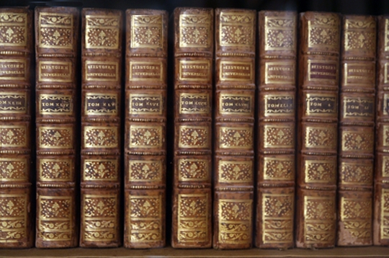
Litteraturhistoria
åk9

Slide 2
Antiken 700f.kr.-400e.Kr
växte fram i Grekland och fördes vidare till Romarriket.
Epos var en viktig litteraturform. De skrevs nästan alltid på vers och utspelade sig under en lång peeriod i historisk tid. De handlade om krig och kärlek. Gudarna spelade en viktig roll.

Slide 3
Författare och verk:
Homeros: Illiaden
Odysséen
Sofokles: Kung Oidipus
Euripides: Medea

Slide 4
Medeltiden 1050-1500
Riddarromanen växte fram. Den handlade om riddare som ställs inför svåra prövningar som han övervinner.

Slide 5
Renässansen 1500-1700
Renässans betyder pånyttfödelse.
Viktiga drag:
individens känslor
möjligheten att förverkliga sina drömmar
världen och den nya vetenskapen

Slide 6
Författare och verk:
William Shakespeare:
tragedier: Hamlet
Romeo & Julia
komedier: Så tuktas en argbigga
historiska dramer: Julius Ceasar
sagospel: En midsommarnatts dröm
Stormen
Miguel de Cervantes: Don Quijote

Slide 7
Upplysningstiden 1700-1800
Bibeln räknades inte mera som källan till sann kunskap, utan man anförtrodde sig mer till naturvetenskapen.
Man betonade egenskaper som förnuft och kunskap.
Man ifrågasatte mer och mer den styrande makten.

Slide 8
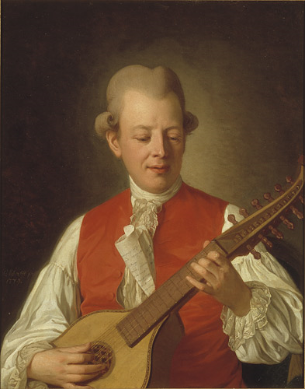
Författare och verk:
Voltaire: Candide
Daniel Defoe: Robinson Crusoe
Rousseau: Emile
Uppfostringens bok
Jonathan Swift: Gullivers resor
Carl Michael Bellman: Fredmans sånger
Fredmans epistlar

Slide 9
Romantiken 1800-1830
Känslorna hos individen lyfts fram.
Man betonade den personliga upplevelsen, fantasi, mystik och verklighetsflykt.
Man ville närma sig naturen, det folkliga och enkla.
Litteraturen kretsar kring känslor, naturen och själen.

Slide 10
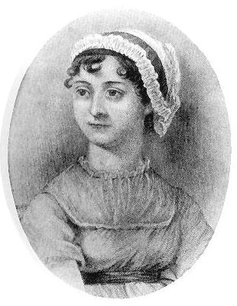
Författare och verk:
Johan Wolfgang von Goethe:
Den unge Werthers lidanden
Jane Austen: Stolthet och fördom
James Fennimore Cooper: Den sista mohikanen

Slide 11
Realismen 1830-1860
Författarna väljer mer nutida ämnen och använder ett mer verklighetstroget språk.
Man skrev mer och mer romaner och intresserade sig inte för poesi längre.
I tidningar skevs romaner som följetonger.

Slide 12
Författare och verk:
Charles Dickens: Oliver Twist
David Copperfield
Gustave Flaubert: Madame Bovary
Victor Hugo: Ringaren i Notre Dame
Fjodor Dostrojevskij: Brott och straff
Leo Tolstoj: Krig och fred

Slide 13
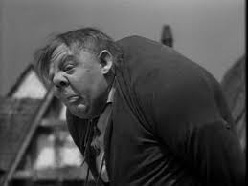
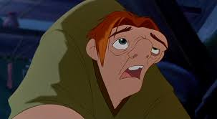
Quasimodo

